Slide 1
NAVBAR COM LOGOTIPO E INDICES
HOME PG1
CAROUSEL IMAGENS
IMAGEM 1
IMAGEM 2
TEXTO
FOOTER FINAL

Slide 2
NAVBAR COM LOGOTIPO E INDICES
PRODUTOS PG2
IMAGEM 1
TEXTO 1
IMAGEM 2
TEXTO 2
IMAGEM 3
TEXTO 3
IMAGEM 4 E 5
TEXTO4
IMAGEM 6
TEXTO 6
FOOTER FINAL

Slide 3
NAVBAR COM LOGOTIPO E INDICES
SIMULAÇÃO PG3
SIMULADOR DE CONSUMO
CADASTRO DE CONTATO CLIENTE
FOOTER FINAL

Slide 4
NAVBAR COM LOGOTIPO E INDICES
SOBRE PG4
TITULO
TEXTO DESCRIÇÃO DA EMPRESA E VALORES
FOOTER FINAL

Slide 5
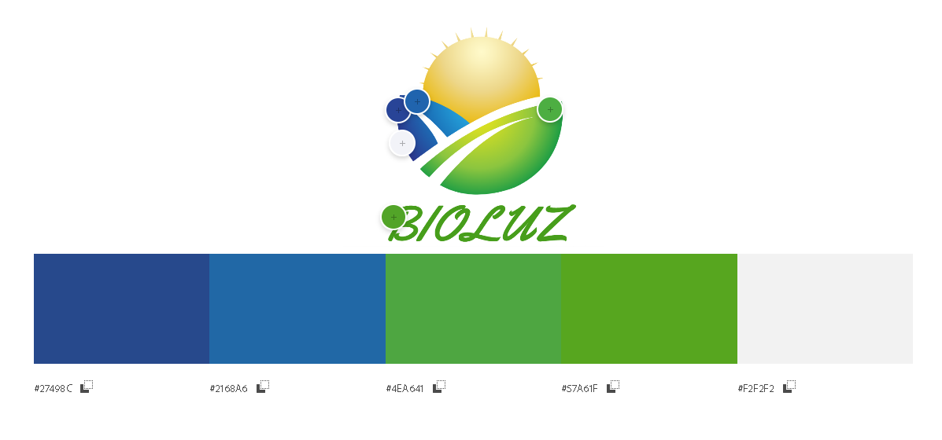
PALHETA DE CORES USADO NO SITE

Slide 6
Integrantes do Grupo 6: CARLA CRISTINA JUSTINO PEREIRA DA SILVA DANIEL DE GODOY CAROLINO GUILHERME WILLIAN DE PAULA LUCA WYLLIAN BETEGHELLA RENAN ALTARUGIO VALDEMIR NÓIA GUARIENTO

